Slide 1
LSTM
从结构到训练，一次门控计算
Notes:
这版按用户要求调整成“先讲 LSTM，最后再连接项目”。
前面所有内容都不依赖项目代码，最后第 20 页才说明语音鉴真项目就是基于 LSTM 做的。

Slide 2
LSTM 常见用在哪里
• 语音：语音识别、说话人识别、情感识别。
• 文本：情感分析、文本分类、命名实体识别。
• 时间序列：传感器读数、股票、设备状态预测。
• 其他：手写识别、动作序列、生物信号。
共同点：数据有先后顺序，当前结果和前面的内容有关。
Notes:
这一页把 LSTM 放回常见任务里，让学生知道它不是只为一个项目存在。
最后一句只做过渡：语音鉴真是语音序列分类的一个例子，具体怎么用下一讲再说。

Slide 3
为什么序列数据需要记忆
• 语音是一帧一帧来的，文本是一个词一个词来的。
• 顺序变了，意思可能就变了：“我不怕”和“怕我不”。
• 只看当前一帧，很难判断整段语音在说什么。
所以模型需要把前面看到的信息带到后面。
LSTM 的做法是：保留一个内部状态 C，再用门控制它什么时候更新、更新多少。
Notes:
用最简单的例子说明序列为什么难：顺序重要，当前帧不够。
不展开普通 RNN，只把“记忆”的需求引出来。

Slide 4
普通神经网络处理序列的困难
1. 输入长度固定：语音有长有短，普通网络要求每次输入维度一致。
2. 不区分先后顺序：把帧打乱后一起输入，网络很难知道谁在前。
3. 参数不能共享：每个位置单独学一套参数，数据不够，也学不到重复模式。
LSTM 的思路：让同一个单元沿着时间反复使用，并保留一个内部状态。
Notes:
只讲问题，不讲普通 RNN 的结构，避免课时失控。
最后落在两个词：参数共享、内部状态。后面所有内容都围绕这两个词展开。

Slide 5
两个状态：C 和 h 分工不同
C：细胞状态
h：隐藏状态
• 负责长期记忆
• 只在单元内部流动，不直接输出
• 更新比较缓慢
• 像一张长期使用的草稿纸
• 当前时刻的“工作记忆”
• 作为输出传给上层
• 同时传给下一个时间步
• 像“这一刻准备说出去的话”
一句话：C 负责“记”，h 负责“用”。两个状态不能混成一个。
Notes:
这是初学者最容易混的一页。
C 是内部长期记忆，h 是对外状态；h 由 C 经过输出门筛选得到。
可以问：为什么不能只保留 h？因为 h 每一时刻都被压缩，长期信息容易丢。

Slide 6
三个门和一个候选状态
名称 | 管什么 | 一句话理解
遗忘门 | 旧记忆保留多少 | 决定忘掉什么
输入门 | 新信息写入多少 | 决定记住什么
候选状态 | 这次想写入什么 | 提供新内容
输出门 | 当前输出多少 | 决定说出什么
门不是硬开关，而是 0 到 1 之间的比例。
比例由数据学习得到，不是人手工指定。
Notes:
这一页把公式换成分工表。
门是连续的比例，0 表示完全关闭，1 表示完全保留；候选状态不是门，它只提供内容。

Slide 7
图中每个符号是什么
符号 | 含义
C(t−1) → C(t) | 细胞状态：上一时刻的记忆 → 更新后的记忆
h(t−1) → h(t) | 隐藏状态：上一时刻输出 → 当前输出
X(t) | 当前时间步的输入
f(t) | 遗忘门：旧记忆保留多少
i(t) | 输入门：新信息写入多少
C′(t) | 候选记忆：这次准备写入什么
o(t) | 输出门：当前输出多少
Wf、Wi、Wc、Wo | 四组权重，分别处理四个门/候选
σ、tanh | 激活函数：σ 输出 0～1，tanh 输出 -1～1
Notes:
这一页是符号对照表，学生看后面的图时可以随时回来查。
补充：有的资料把候选记忆写成 g_t 或 C̃_t，这张图写的是 C′_t，含义一样。

Slide 8
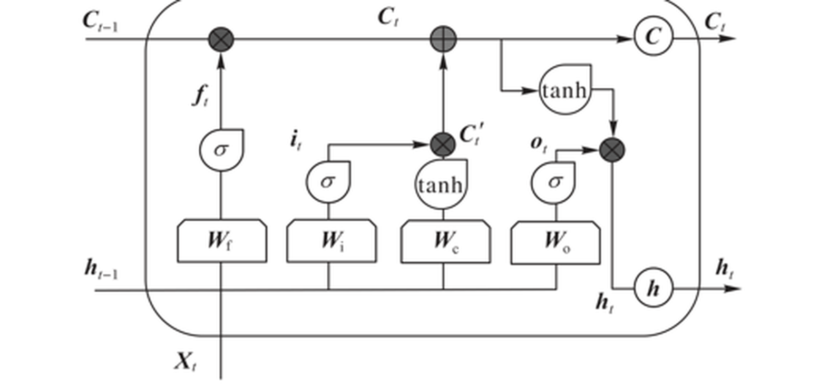
把 C、h 和门放回整张图
Notes:
前面已经分开讲了 C/h 和三个门，现在把它们放回整张图。
上方是 C 线，下方是 h 线，底部四个 W 分别对应遗忘门、输入门、候选记忆和输出门。
这一页只做整体回顾，不再引入新概念。

Slide 9

第一步：遗忘门，旧记忆保留多少
• C(t−1) 是旧记忆，f(t) 的每个数在 0～1 之间。
• 逐位相乘得到 [0.90, 0.08, -0.25, 0.00]。
• 第一维保留 90%，第四维被完全丢掉。
Notes:
读第一个黑块：旧记忆 [1.0, 0.8, -0.5, 0.2]，遗忘门 [0.9, 0.1, 0.5, 0.0]，逐位相乘得到 [0.90, 0.08, -0.25, 0.00]。
这一页是 4 维教学例子；真实模型里维度可以更大，但动作一样。

Slide 10

第二步：输入门，写多少、写什么
• i(t) 控制“写多少”，C′(t) 是“准备写什么”。
• 两者逐位相乘得到 [0.05, -0.18, 0.24, 0.24]。
• 第二维是负数，表示这次写入会降低该维的值。
Notes:
读第二个黑块：i_t 管写入比例，C′_t 管写入内容，逐位相乘得到 [0.05, -0.18, 0.24, 0.24]。
这一页是 4 维教学例子；真实模型里维度可以更大，但动作一样。

Slide 11

第三步：把旧记忆和新信息加起来
• 保留的旧记忆 [0.90, 0.08, -0.25, 0.00] 加上新写入 [0.05, -0.18, 0.24, 0.24]。
• 得到新的细胞状态 C(t) = [0.95, -0.10, -0.01, 0.24]。
• 先遗忘，再写入，这是 LSTM 的核心。
Notes:
把两步结果相加：旧记忆 [0.90, 0.08, -0.25, 0.00] + 新写入 [0.05, -0.18, 0.24, 0.24] = [0.95, -0.10, -0.01, 0.24]。
这一页是 4 维教学例子；真实模型里维度可以更大，但动作一样。

Slide 12

第四步：输出门，从 C(t) 得到 h(t)
• tanh(C(t)) 把 C(t) 压到 -1～1，得到 [0.74, -0.10, -0.01, 0.24]。
• o(t) 是输出门，决定每个位置输出多少。
• 逐位相乘得到 h(t) = [0.37, -0.08, -0.002, 0.21]。
Notes:
先把 C_t 压到 -1～1，再乘输出门 o_t，得到 h_t = [0.37, -0.08, -0.002, 0.21]。
这一页是 4 维教学例子；真实模型里维度可以更大，但动作一样。

Slide 13
这些 W 是怎么学出来的
前向计算
计算损失
反向传播
更新参数
输入一批序列，得到预测结果
比较预测和真实标签
算出每个 W 该往哪改
优化器修改 W，进入下一批
图中的 Wf、Wi、Wc、Wo 一开始都是随机数。
训练时，模型用损失反向传播，一点点把它们学出来。
训练需要标签；预测只做前向计算，不更新 W。
Notes:
不要推导梯度，只讲四个动作：前向、损失、反向、更新。
强调训练需要标签，预测不更新参数；图里的 W 都是学出来的。

Slide 14
LSTM 的优点和局限
优点
局限
• 能处理变长序列
• 参数在不同时间步共享
• 能保留中长期信息
• 适合中小规模数据
• 必须按时间顺序计算，速度慢
• 序列太长仍然会忘
• 训练对参数比较敏感
• 难以大规模并行
Notes:
优缺点结合任务说，不要空泛。
LSTM 的优势是序列建模和参数共享，局限是顺序计算和长程依赖。
最后一句只是扩展提示，不在这一讲展开 Transformer。

Slide 15
把这个 LSTM 用到项目里
前面讲的 C、h、三个门和四个 W，就是项目里 LSTM 层内部的东西。
98×15
LSTM 1
64 单元
LSTM 2
64 单元
Dense(2)
real / fake
项目输入：一条语音 98 帧，每帧 15 个特征。
模型：两层 LSTM，每层 64 个单元，最后 Dense(2) 输出 real/fake。
当前测试集准确率：187 / 200 = 93.5%。
Notes:
这是唯一一页讲项目的地方。
告诉学生：项目不是另一个模型，它还是这节课讲的 LSTM，只是输入变成 98×15，输出变成 real/fake。
下一讲再展开代码、训练和预测，这一讲到此为止。

